Slide 1
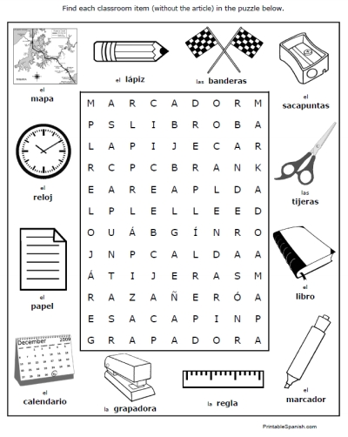

Slide 2
BIENVENIDOS A NUESTRA CLASE ESPANOL 1
HOY ES LUNES, EL TRES DE DICIEMBRE

Slide 3
OBJETIVO Y DOL
OBJ: LLWBAT use tener and classroom supplies vocabulary to describe what they bring to class. [NL1.1.b]
100% of LLW write 8 sentences using tener to and classroom supplies vocabulary to describe what they bring to class 7/8 times correctly.

Slide 4
Vocabulario- las materiales
El lápiz
El Bolígrafo (OR…) La pluma
El Libro
El Cuaderno
La Carpeta
El Pupitre (OR…) El escritorio
La Hoja de Papel
La regla
Las tijeras
El reloj
El pegamento
El mapa
La mochila
La cinta
El sacapuntas
La computadora

Slide 5
Vocabulario- las materiales
La pantalla
El teclado
la basura
La bandera
El cartel
La calculadora
La carpeta
engrapadora
Borrador
Pizarra

Slide 6
¿Quién tiene…?
Everyone STAND. LEVANTANSE. If you have this object in your backpack, get it out and you may sit down.

Slide 7
Quien tiene…
Pegamento?
Un marcador?
Una cinta?
Un sacapuntas?
Una engrapadora?
Una regla?
El reloj?
La computadora?
Un libro?
Un cuaderno o una carpeta?
Un bolígrafo?
Una hoja de papel?

Slide 8
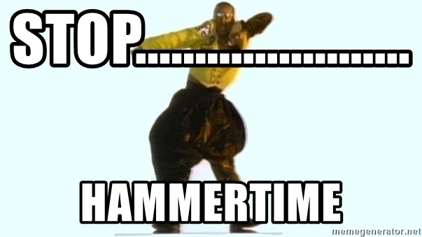
It’s LABELtime!
Please use your sticky notes to help me label the ítems in our classroom en español.

Slide 9
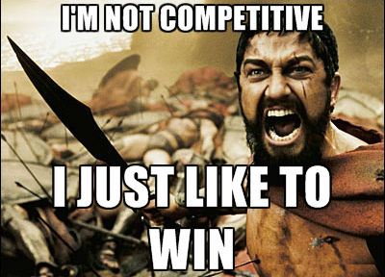
Take score – Gana los puntos Compete in groups of 2 or 3, whoever says the item correctly first gets the point (y el dulce)

Slide 10
¿Cómo se dice…?

Slide 11
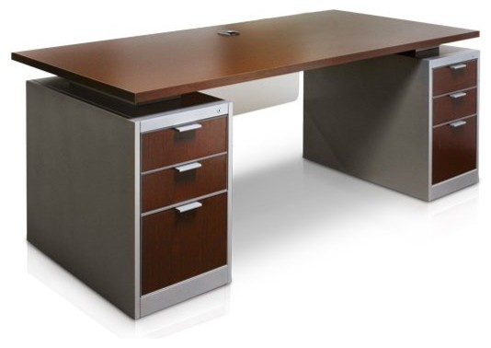

Slide 22
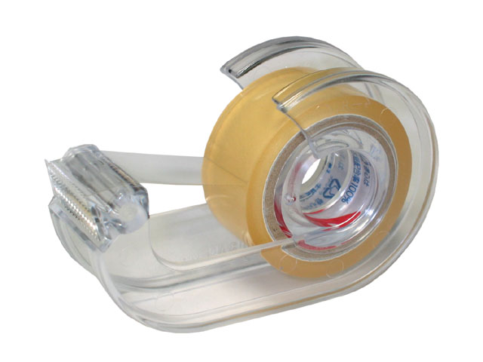

Slide 23
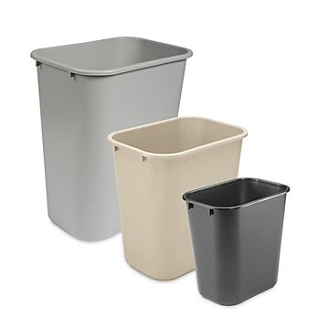

Slide 26
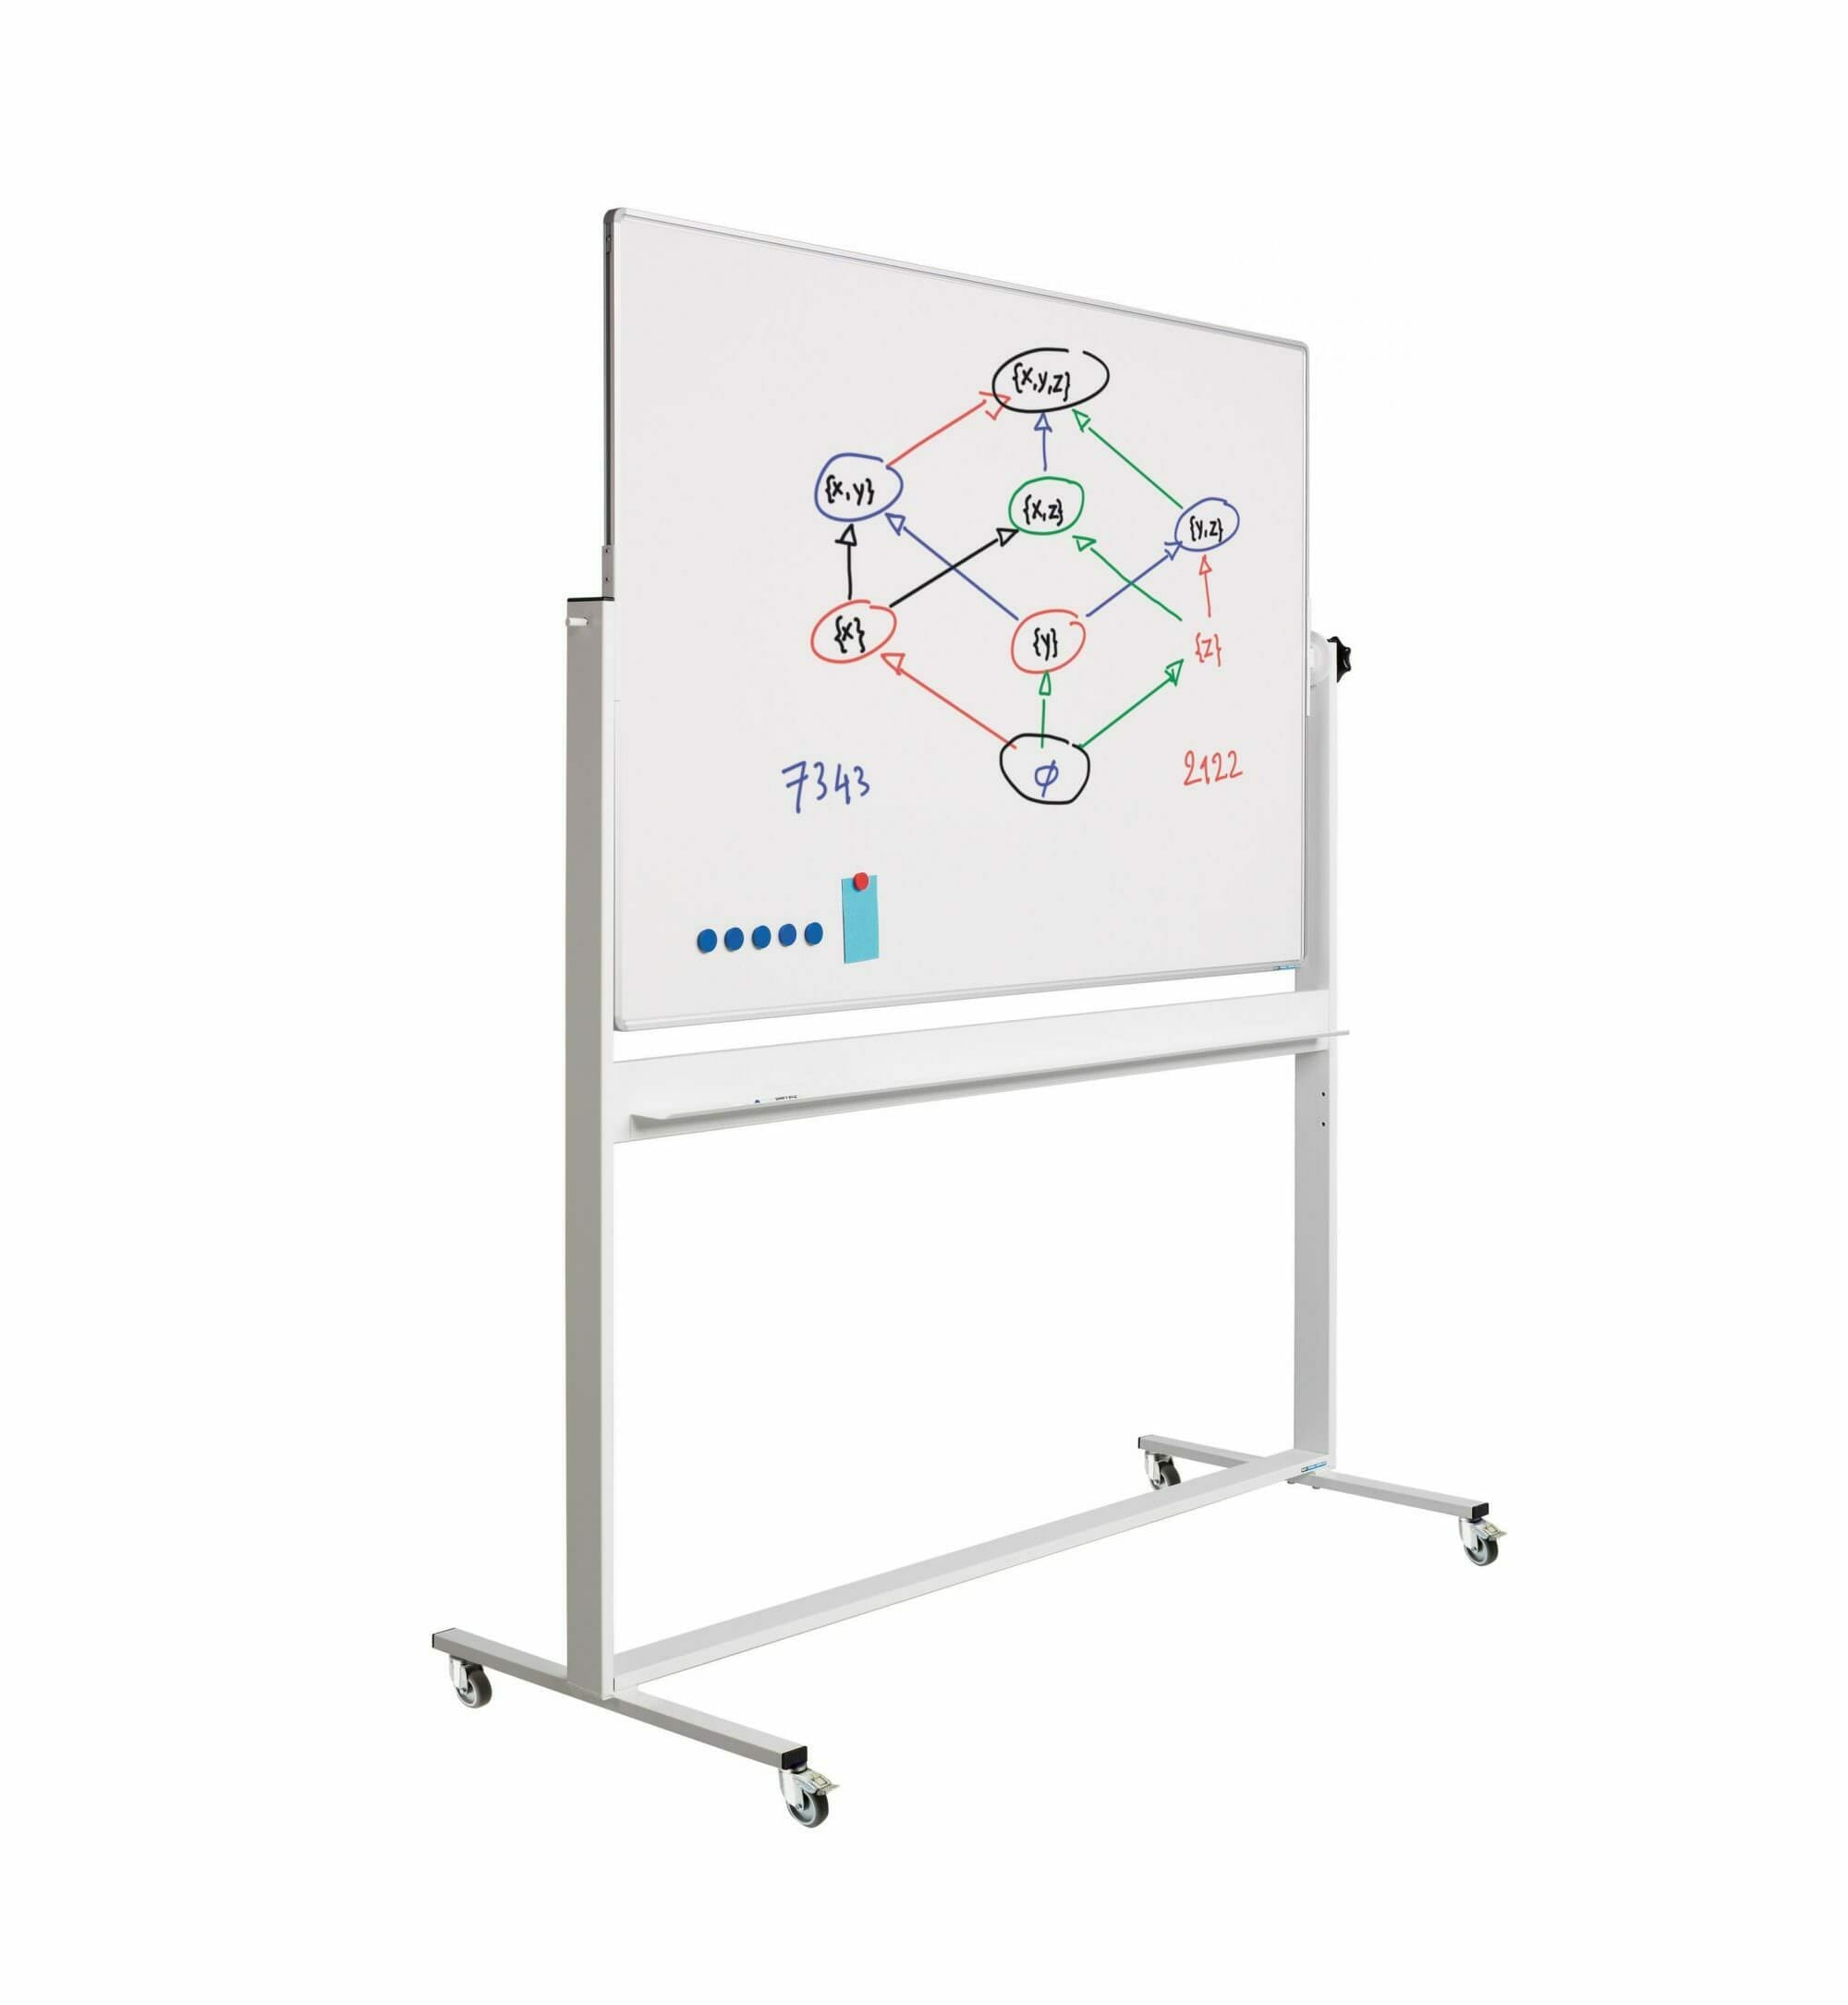

Slide 28
REPASO
What type of verb is ‘tener’ (ar, er, ir) what does it mean?
Take a minute to mentally match the following conjugated form of tener with the subject pronoun it belongs with.
Tiene 1. Yo
Tenemos 2. Ellos
Tengo 3. Tú
Tienen 4. Ella
Tienes 5. Nosotros

Slide 29
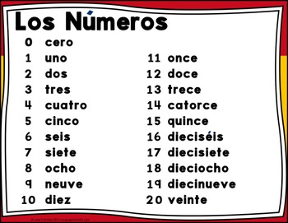
Cuenta conmigo!

Slide 30
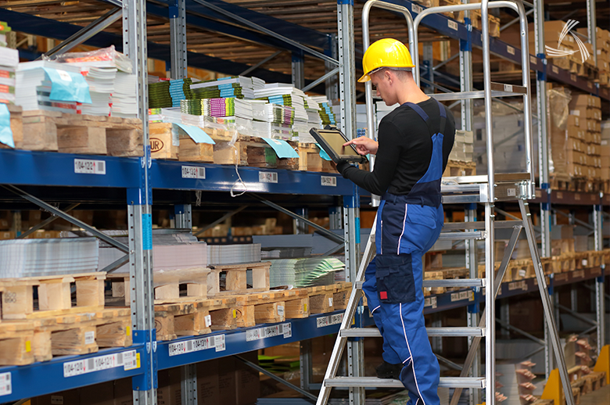
Toma inventario de tu mochila Take a backpack/pocket inventory
Ejemplo: Yo tengo siete bolígrafos y tres cuadernos.
1.
2.
3.
4.

Slide 31
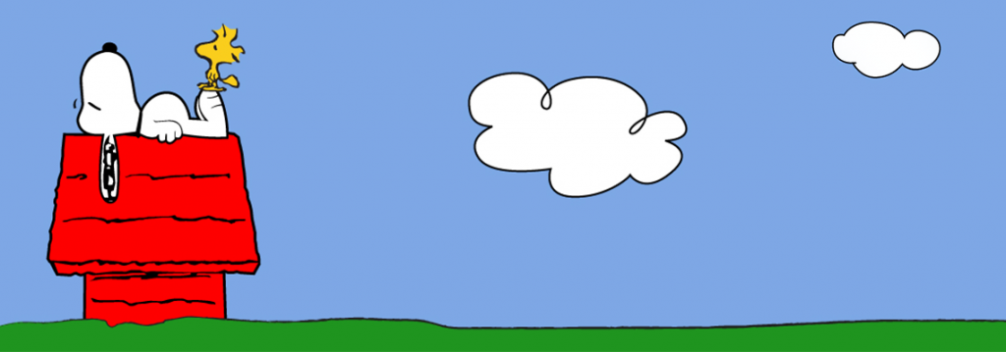
Hora de ser metiche. Time to get snoopy.
DOL
Levantanse and interview 4 classmates about how much of each thing they have. Write their answers on the same papel.
Ejemplo: Q: Tienes papel? A: Si, tengo mucho papel. Write: Vincent tiene mucho papel.
Q: Tienes una carpeta? A: Si, tengo tres carpetas. Write: Rashid tiene tres carpetas.
5.
6.
7.
8.

Slide 33
BIENVENIDOS A NUESTRA CLASE ESPANOL 1
HOY ES MARTES, EL CUATRO DE DICIEMBRE
Son las …. de la mañana/tarde

Slide 34
OBJETIVO Y DOL
OBJ: LLWBAT describe the classes they have using classroom vocabulary and descriptive adjectives with ser. [NL1.1B]
DOL: Given 6 questions about their classes, 100% of LLW use the verb ser to describe them with 80% accuracy.

Slide 35
Listening Comprehension Cuanto entiendes? How much can you understand?
http://www.spanishlistening.org/content/189-julian_colombia_serestudiante.html
1. What was the gist of what he said?
Answer these questions about yourself:
2. ¿Te gusta ser un estudiante?
3. ¿Qué prefieres: estudiar o trabajar?
¿Qué te gustaría(What would you like) estudiar en el futuro?

Slide 36
Titulo: Mi horario de clases My class schedule
EQ:
Como son tus clases?
How are your classes?
Te gusta las clases?
Do you like your classes?

Slide 37
VOCABULARIO: To talk about your school day
El horario
La clase de…
Arte
Español
Ciencias naturales
Ciencias sociales
Educación física
Ingles
Matemáticas
Tecnología
Música
Almuerzo
The Schedule
Art class
Spanish Class
Natural sciences
Social sciences
Physical education
English class
Math class
Tech class
Music class
Lunch

Slide 38
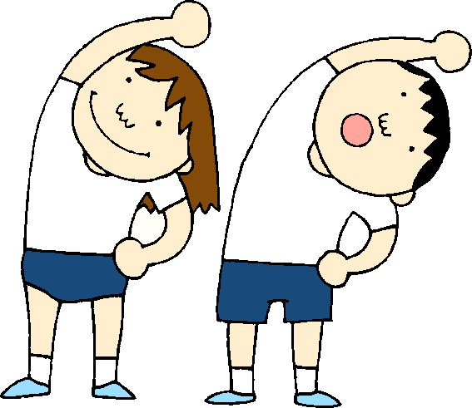

Slide 39
Que falta?

Slide 40
Que falta?

Slide 41
Que falta?

Slide 42
Que falta?

Slide 43
Que falta?

Slide 44
Horario de Marta
7:45 – Ciencias naturales
9:00 – Educación física
10:10 – Español
11:15 – Almuerzo
11:45 – Matemáticas
12:55 – Inglés
Horario de Luisa
7:45 – Educación física
9:00 – Tecnología
10:10 – Literatura
11:15 – Matemáticas
11:45 – Almuerzo
12:55 – Historia Mundial
Luisa: “Yo tengo la clase de tecnología a las _________”
Marta: “¿Luisa, a qué hora _____ la clase de tecnología?

Slide 45
Horario de Marta
7:45 – Ciencias naturales
9:00 – Educación física
10:10 – Español
11:15 – Almuerzo
11:45 – Matemáticas
12:55 – Inglés
Horario de Luisa
7:45 – Educación física
9:00 – Tecnología
10:10 – Literatura
11:15 – Matemáticas
11:45 – Almuerzo
12:55 – Historia Mundial
Luisa: “Marta, ¿_____ la clase de literatura?
Marta: “No, no ____ la clase de literatura.”

Slide 46
Horario de Marta
7:45 – Ciencias naturales
9:00 – Educación física
10:10 – Español
11:15 – Almuerzo
11:45 – Matemáticas
12:55 – Inglés
Horario de Luisa
7:45 – Educación física
9:00 – Tecnología
10:10 – Literatura
11:15 – Matemáticas
11:45 – Almuerzo
12:55 – Historia Mundial
Luisa: “Marta, ¿nosotras _____ almuerzo juntos (together)?”

Slide 47
A HABLAR!
Con una pareja…
With a partner take turns asking when Marta and Luisa have certain classes.
A: Marta __tiene__ la clase de _________ a que hora?
B: No, Marta _______ la clase de ________ a _____________.
Horario de Marta
7:45 – Ciencias naturales
9:00 – Educación física
10:10 – Español
11:15 – Almuerzo
11:45 – Matemáticas
12:55 – Inglés
Horario de Luisa
7:45 – Educación física
9:00 – Tecnología
10:10 – Literatura
11:15 – Matemáticas
11:45 – Almuerzo
12:55 – Historia Mundial

Slide 48
Para la clase de ____________, necesito una _____________.

Slide 49
Para la clase de ______, necesito una _________.

Slide 50
Para la clase de _____________, necesito una _______________.

Slide 51
Para la clase de _________, necesito un ___________.

Slide 52
Complete the sentence with a vocabulary word
To describe your classes
Aburrido (a) - boring
Difícil – difficult
Divertido (a) – fun
Fácil – easy
Mi favorito (a) – my favorite
Interesante – interesting
Practico (a) – practical
La clase de arte es ____________________.
La clase de matemáticas es ______________.
La clase de ingles es muy ________________.
La clase de ciencias sociales es _____________.
La clase de tecnología es ________________.

Slide 53
EL COLGADO / HANGMAN
Choose a new vocabulary word
Write it out…
With a partner- guess the letters (spanish letters)
Use your notes!!!

Slide 54
¿Por qué?
Porque
¿Te gusta tu horario?
¿Por qué?
Si, me gusta mi horario
porque es interesante.

Slide 55
¡Hablar! Talk with a partner about your classes. What do you think about them? Say a sentence about each. Include the class and a descriptive adjective… Ex: La clase de educación física es divertida.

Slide 56
DOL Escribir: ¿Como son tus clases?
1.) ¿Te gusta la clase de arte? ¿Por qué?
No, no me gusta, porque es aburrido.
2.) ¿Te gusta la clase de ciencias? ¿Por qué?
3.) ¿Te gusta la clase de educación física? ¿Por qué?
4.) ¿Te gusta la clase de español? ¿Por qué?
5.) ¿Te gusta la clase de ciencias sociales? ¿Por qué?
or
6.) ¿Te gusta la clase de ________________? ¿Por qué?

Slide 58
HAZLO AHORA
Respond to the following questions in a complete sentence.
Ex: ¿Qué clase es interesante?
La clase de ciencias sociales es interesante.
1. ¿Qué clase es difícil?
2. ¿Qué clase es divertida?
3. ¿Qué clase es fácil?
4. ¿Qué clase es aburrida?
5. ¿Qué clase es práctica pero no es interesante?

Slide 59
BIENVENIDOS A NUESTRA CLASE ESPANOL 1
HOY ES MIERCOLES, EL CINCO DE DICIEMBRE

Slide 60
OBJETIVO Y DOL
OBJ: LLWBAT use classes vocabulary and ordinal numbers with the verb tener to describe their classroom Schedule in order.
DOL: Given a template, 100% off LLW créate their own Schedule with ordinal numbers and classes vocabulary with the verb tener with 5/7 classes described accurately.

Slide 61
Classroom object Kahoot
https://play.kahoot.it/#/k/7027db7f-9087-43eb-bea8-f230b42a4c71

Slide 62
ORDINAL NUMBERS
FIRST
SECOND
THIRD
FOURTH
FIFTH
SIXTH
SEVENTH
EIGTH
NINETH
TENTH
Primer/ Primero (a)
Segundo (a)
Tercer/ Tercero (a)
Cuarto (a)
Quinto (a)
Sexto (a)
Séptimo (a)
Octavo (a)
Noveno (a)
Décimo (a)

Slide 63
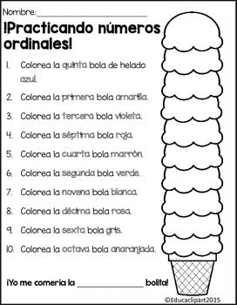

Slide 64
Hora | Clase | Descripción | Material
Primera | Educación Física | La clase de educación física es divertida.
Fill out the first three columns
according to your
schedule and the example

Slide 65
Hora | Clase | Descripción | Material
Primera | Educación Física | La clase de educación física es divertida. | Zapatos, una camisa
Add materials you use for each class
in the last column

Slide 66
Hora | Clase | Descripción | Material
Primera

Slide 68
HAZLO AHORA
Describe la tercera persona.
Describe la decima persona.
Describe la quinta persona.

Slide 69
BIENVENIDOS A NUESTRA CLASE ESPANOL 1
HOY ES JUEVES, EL SEIS DE DICIEMBRE

Slide 70
Objetivo y dol
OBJ: LLWBAT use the verb estar in writing and listening to describe location of classroom items with prepositions.
[NL 1.1.b]
DOL: Given 5 classroom ítems vocabulary terms orally, 100% of LLW write 5 complete sentences about the location of the terms using the verb estar and prepositions with 80% accuracy.

Slide 71
agenda
Time | Activity
5 Minutes | Do now
5 Minutes | Estar
5 Minutes | Practicar (frases)
5 Minutes | Vocab
5 Minutes | CFU
5 Minutes | Prepositions
15 Minutes | CFU y CFU Escuchar
5 Minutes | Hablar en parejas
5 Minutes | DOL

Slide 72
Estar- TO BE | Present tense conjugation
YO | NOSOTROS
Tú
Él Ella Usted | Ellos Ellas Ustedes

Slide 73
Estar- TO BE | Present tense conjugation
YO estoy | NOSOTROS estamos
Tú estás
Él está Ella Usted | Ellos Ellas están Ustedes

Slide 74
Estar (to be) song
https://www.youtube.com/watch?v=G6I7ujABb0I

Slide 75
MATCH THE CONJUGATED FORM OF ESTAR WITH THE CORRESPONDING SUBJECT PRONOUN
ESTÁ
ESTOY
ESTAMOS
ESTÁS
ESTÁN
A. JUAN Y MIGUEL
B. SRA. MARTINEZ
C. CARLA Y YO
D. TÚ
E. YO

Slide 76
¿Where?
¿Donde esta…?
Where is…?
Esta …
It is …
De..
Of/from

Slide 77
VOCABULARIO
La pared
La mesa
La puerta
La silla
La ventana
El suelo
El techo
The Wall
The table
The door
The seat
The window
The floor
The ceiling

Slide 78
¿Donde está Spiderman? (Hombre Araña) Hombre Araña está en ____________

Slide 79
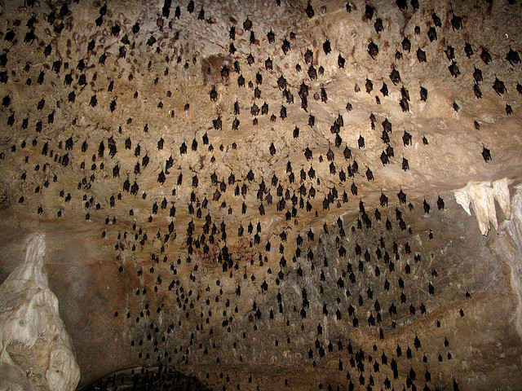
¿Donde están los murciélagos (the bats)?
Están colgados
de ___________
de la cueva
They are hanging
from ________
of the cave.

Slide 80
¿Donde estÁ la cara del bebÉ? La cara del bebÉ EstÁ en ____________

Slide 81
¿Donde estÁ el perro? El perro estÁ encima de ____________. The dog is ontop of ___________

Slide 82
¿Donde estÁ el gran lobo malo? El gran lobo malo está a ___________ de los tres cerditos.

Slide 83
Where does this sign want you to stay? Mantén la calma y quédate en su ___________

Slide 84
¿Donde está (la mayoría) la serpiente? La mayoría de la serpiente está en ______________. The majority of the snake is on __________.

Slide 85
Aquí- Here
Allí- There

Slide 87
¿Donde está el gato?

Slide 88
¿Donde está el gato?

Slide 89
¿Donde está el gato?

Slide 90
¿Donde está el gato?

Slide 91
¿Donde está el gato?

Slide 92
¿Donde está el gato?

Slide 93
Escuchar y PRACTICAR
La sujeta de papel
Lápiz

Slide 94
La sujeta papel esta a la derecha del lapiz
La sujeta papel esta a la izquierda del lapiz
La sujeta papel esta a lado del lapiz
La sujeta papel esta cerca del lapiz
La sujeta papel esta debajo del lapiz
La sujeta papel esta delante del lapiz
La sujeta papel esta detrás del lapiz
La sujeta papel esta encima del lapiz
La sujeta papel esta entre de los lapiz
La sujeta papel esta lejos del lapiz
La sujeta papel esta adentro del lapiz

Slide 95
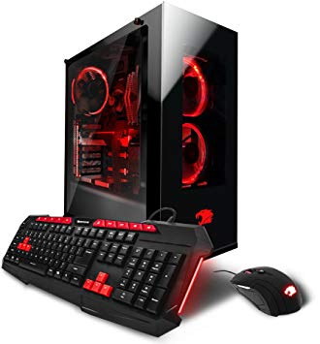
DOL – Traduce/translate
The book is underneath the desk.
The teacher is in front of the classroom
The flag is on the wall.
My friend is next to me.
The pencils are behind the computer.

Slide 96
DOL – Traduce/translate
The book is underneath the desk.
-El libro esta debajo del pupitre.
The teacher is in front of the classroom.
-La maestra este en frente de la clase.
The flag is on the wall.
- La bandera esta en la puerta.
My friend is next to me.
-Mi amiga esta a mi lado.
The pencils are behind the computer.
-Los lápices están detrás de la computadora.

Slide 99
EXTRAS

Slide 100
¿Que está a dentro de tu mochilla?
DRAW A BACKPACK
List 6 classroom things you might find in your backpack.

Slide 101
Donde estÁ el …
With your partner, place the +++ in different locations. Have your partner describe where it is located using Spanish prepositions.
Younger partner will go first to place the object.
Older partner will go first to state where the object is in spanish.
Switch.

Slide 102
Srta. Guadalupe is a new advisor at school and is helpIng students pick their classes for the next year. Based on each students interersts, write two classes they would like
las matemáticas el arte la geografía el español la educación físicalas ciencias sociales las ciencias naturales la tecnología
1.) Mauricio enjoys sculpting, painting, and learning foreign languages.
_________________________ y _________________________
2.) Melinda likes computers and working with numbers.
_________________________ y _________________________
3.) Becky enjoys playing softball and wants to be a veterinarian.
_________________________ y _________________________
4.) Teodoro likes drawing and finding out about different countries.
_________________________ y _________________________
5.) Laura likes learning about society and would like to be an accountant.
_________________________ y _________________________

Slide 103
TENER + QUE + INFINITIVE
TENER + QUE + INFINITIVE =
HAVE TO _______________
Tengo que dibujar en la clase de arte.
Tienes que leer en la clase de ingles.

Slide 104
COMPLETE THE SENTENCE WITH THE CORRECT FORM OF TENER + QUE
1. Paco ____________ estudiar español todos los días.
2. Yo ______________ leer en la clase de ingles.
3. Ella ______________ correr en la clase de educación física.
4. Nosotros _______________ cantar y tocar la guitarra en la clase de música.
5. Ellos ______________ practicar español en la clase de español.

Slide 105
TENER + QUE
Tienes que dibujar en la clase.
Yo__________ la clase de __________________.
2. Tienes que hablar en la clase.
Yo ________ la clase de __________________.
3. Tienes que leer en la clase.
Yo___________ la clase de ____________________.
4. Tienes que correr en la clase.
Yo ___________ la clase de _______________________.
5. Tienes que escribir en la clase.
Yo ______________ la clase de ____________________.
6.Tienes que usar una calculadora en la clase.
Yo ____________ la clase de _____________________.

Slide 106
Repaso de vocabulario: A PESCAR
Get into groups of 4!
The oldest person will shuffle the card and deal 5 cards to each person- cards should be face down!
The remaining cards go in a pile in the middle, face down.
One by one ask a specific person in the group if they have a classroom item you have in attempt to make a pair.
Sra. deAlba, tienes la clase de arte? O Sra. deAlba, tienes art class?
If the person you asks does have the card you will set down that pair.
If the person you asked does not have the card, they will say “’PESCA’ O ‘VAYA A PESCAR’ and you will draw a new card.
First person to pair all of their cards wins!

